Slide 1
Az emberi agy és a mesterséges intelligencia kapcsolata
Analóg és digitális rendszerek összefonódása a hibrid biológiai számítástechnika tükrében
2025 dr. Lengyel József

Slide 2
Mi a MI ?
Tudjuk mi az emberi intelligencia?
1. Definíció
Az intelligencia az a képesség, amely lehetővé teszi az információ feldolgozását, a tanulást, a problémák megoldását és a környezethez való alkalmazkodást.
Az intelligencia többféle módon nyilvánulhat meg, például logikus gondolkodásban, nyelvhasználatban, térérzékelésben, zenei érzékben, mozgásban, másokkal való bánásmódban, önismeretben és a természet iránti érzékenységben.
2. Típusai
3. Mérhetősége
Az intelligenciát főként IQ-tesztek mérik (főleg logikai és nyelvi képességek).
Részben örökletes, részben környezeti tényezők formálják (családi háttér, oktatás, táplálkozás, kulturális hatások).
4. Fejlődése
5. Agyi alapok
Az intelligencia több agyterület összehangolt működésén alapul, amelyek segítenek a döntéshozatalban, a nyelvhasználatban, a problémamegoldásban és az információk gyors feldolgozásában.

Slide 3
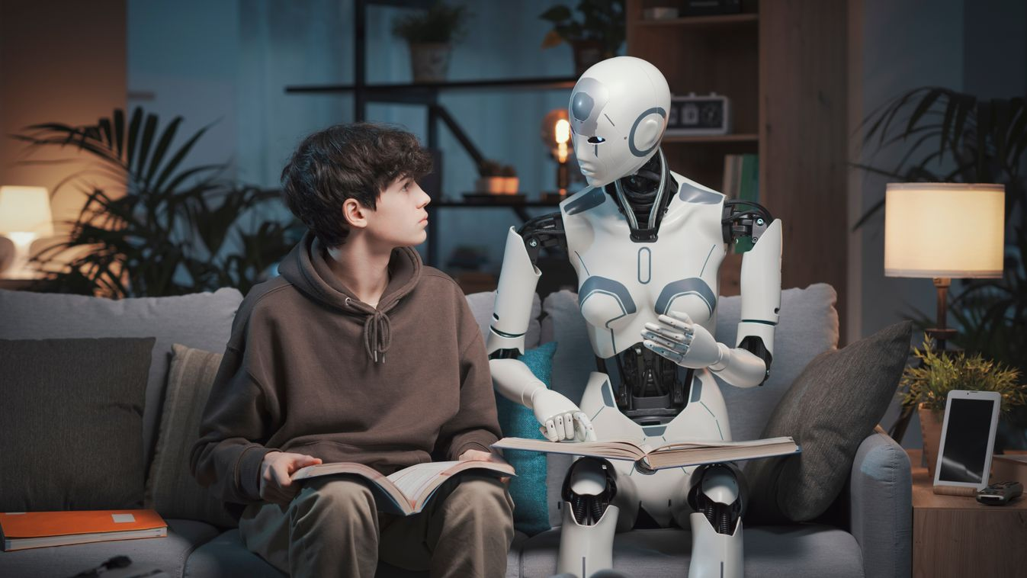
Mi a MI ?
Az intelligencia kapcsán olyan technológiáról vitázunk ( MI ) és próbáljuk szabályozni, amit valójában még is nem értünk teljes mélységében.
Olaszország 2023 márciusában ideiglenesen betiltotta a ChatGPT használatát
Kína 2023 márciusában blokkolta a ChatGPT-t,
Egyesült Államok Szövetségi Kereskedelmi Bizottsága (FTC) vizsgálatot indított az OpenAI adatkezelési gyakorlataival kapcsolatban.
Az Európai Unió pedig dolgozik az AI Act nevű szabályozási keretrendszeren, amely célja a mesterséges intelligencia rendszerek átláthatóságának és biztonságának biztosítása .
A mesterséges intelligencia (MI) térnyerése az oktatásban új kihívások elé állítja a felsőoktatási intézményeket. A hallgatók egyre gyakrabban alkalmaznak AI-eszközöket tanulmányaik során, ami felveti a kérdést: ki tanít kit, és mire? Ez a tendencia arra ösztönzi az oktatókat, hogy újragondolják szerepüket, és alkalmazkodjanak az MI által formált tanulási környezethez

Slide 4
Mi a MI ?
A tudomány fejlődése: utánzás és megértés– a tudomány két arca
1. Megfigyelésen alapuló tudományok
Lényege: A természetben megfigyelhető jelenségek, folyamatok másolása, leírása.
- Asztronómia: a bolygók mozgásának megfigyelése, leírása.
- Biológia: a fűzfa hatóanyagainak megfigyelése, amely az aszpirin (szalicilsav) alapjául szolgált a gyógyításban.
- Geológia: földrengések, vulkánkitörések megfigyelése, például a szokatlan állati viselkedés (pl. 1883-ban a Krakatau kitörése előtt az állatok elhagyták a szigetet.)
- Meteorológia (kezdetben): időjárási jelenségek rögzítése, például a "vörös ég alján" jelenség megfigyelése, amely közelgő viharra vagy időjárás-változásra figyelmeztetett.
Jellemző: Passzív adatgyűjtés, a világ megértése, de még nincs előrejelzés vagy modellalkotás.
A mesterséges neurális hálók alapötletét az emberi megfigyeléses és utánzásos tanulás ihlette, de a működési mechanizmusuk matematikailag és technológiailag más. Azonban a két rendszer közös célja a mintázatfelismerés és viselkedésváltozás tanulás révén.

Slide 5
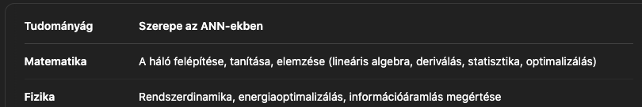
Mi a MI ?
A tudomány fejlődése: utánzás és megértés– a tudomány két arca
2. Elvont, eléleti tudományok
- Fizika: Newton törvényei – előre jelzi a testek mozgását.
- Asztronómia: a Neptunusz felfedezése a bolygópályák eltéréseinek előrejelzése alapján (1846, Urbain Le Verrier).
- Gazdaságtudomány: modellek alapján gazdasági válságok, infláció előrejelzése, például a 2008-as pénzügyi válság előrejelzése néhány közgazdász részéről.
- Mesterséges intelligencia (MI): nemcsak észlel, hanem dönt és előrejelez (pl. időjárás, tőzsde).
- Jellemző: Aktív előrejelzés, magyarázat, következtetés és predikció elméleti modellek alapján.
Összegzés: Az első szint leír, a második megért és előre jelez. A modern tudományok célja a második szint elérése.

Slide 6
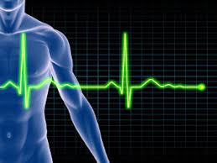
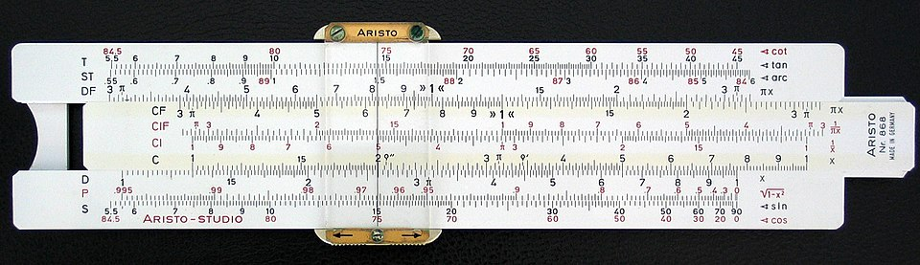
Digitális és analóg rendszerek
Analóg vagy digitális világban élünk?
- Analóg számítógép
folyamatos fizikai mennyiségek (feszültség, áram, mechanikus mozgás stb.) segítségével oldottak meg számítási feladatokat
Előnyei:
Gyors
Párhuzamos művelet végrehajtás
Hátrányai:
Kevésbé sokoldalúak
Korlátozott pontosság

Slide 7
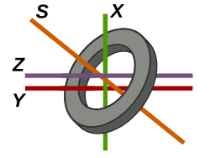
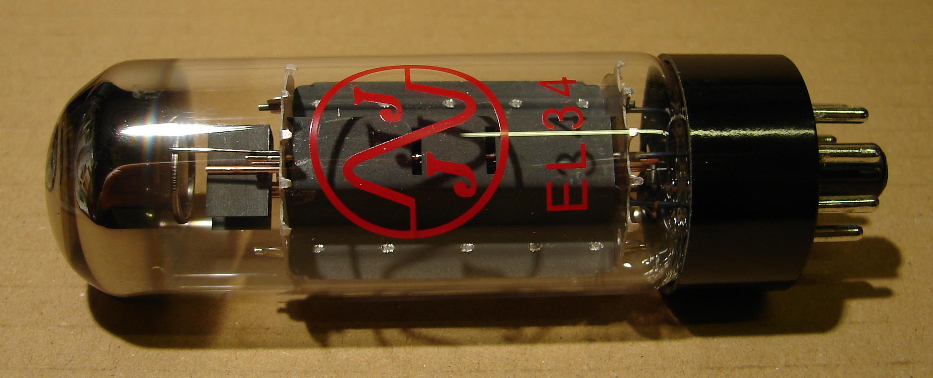
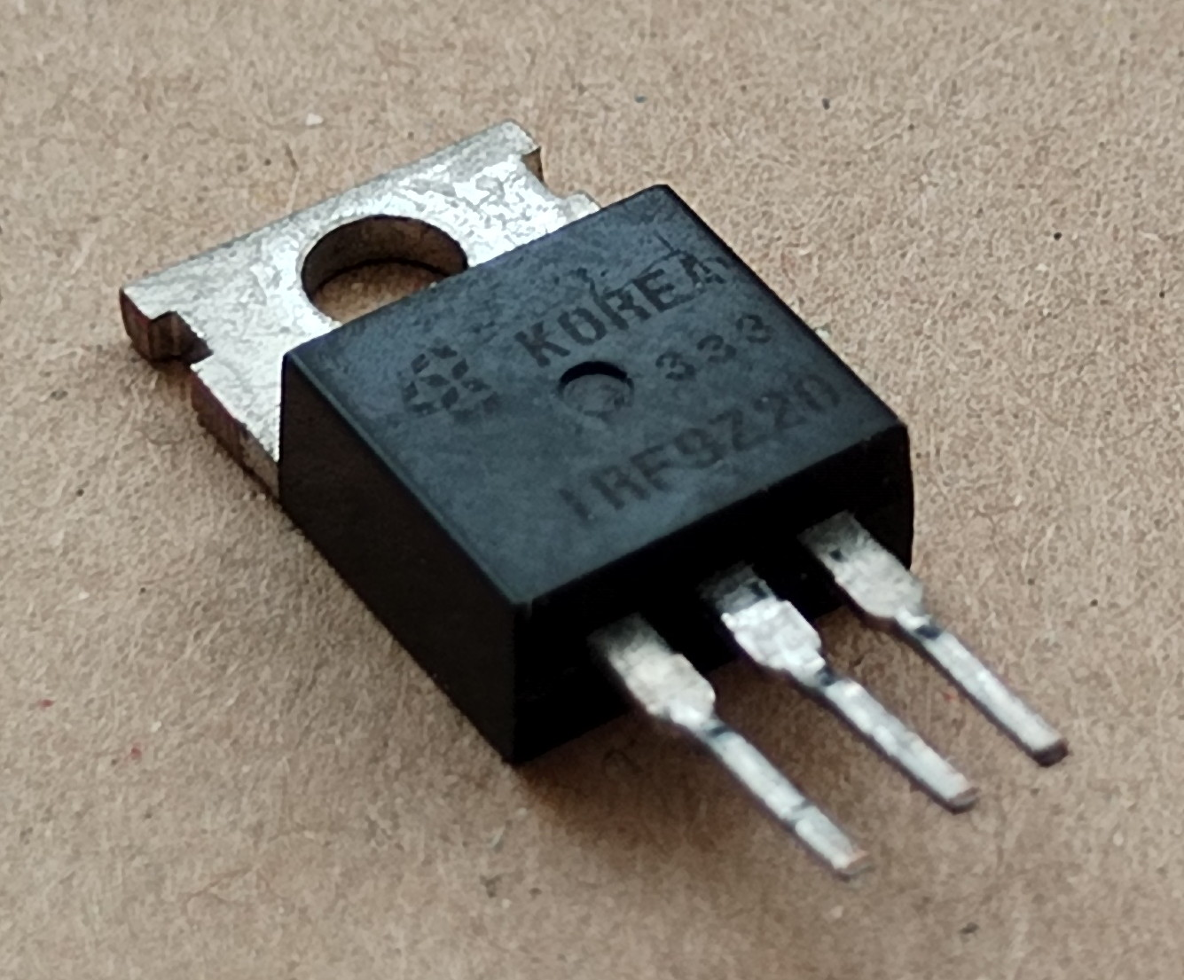
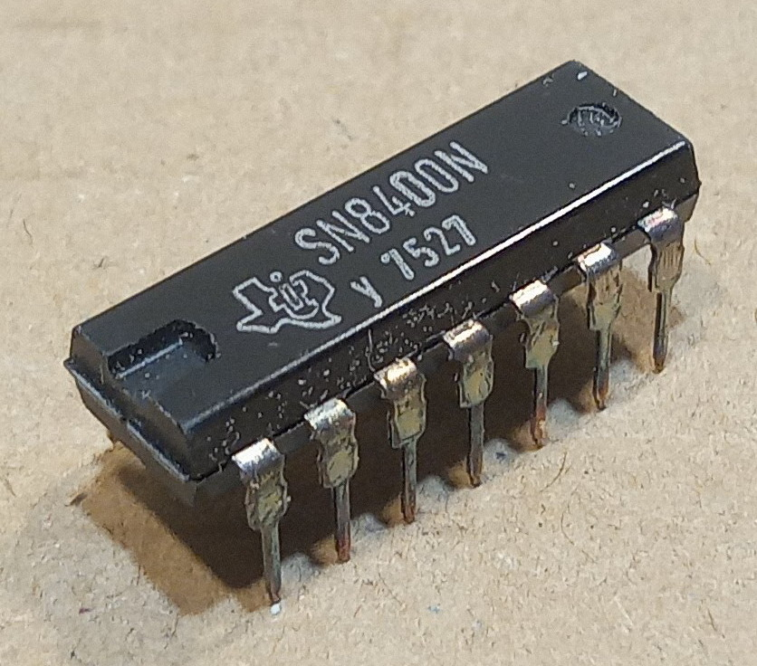
Digitális és analóg rendszerek
- Digitális számítógép
az adatokat kettes számrendszerben, 0 és 1 jelek formájában dolgozza fel. Így tárolja az információt
Neumann-elvű számítógép: Adatok és programok ugyanabban a memóriában tárolódnak.
Előnyei:
Rugalmasak
Programozhatóak
Pontosabbak
A 80-as évek végére sebességben is utolérték vagy meghaladták az analóg gépeket

Slide 8
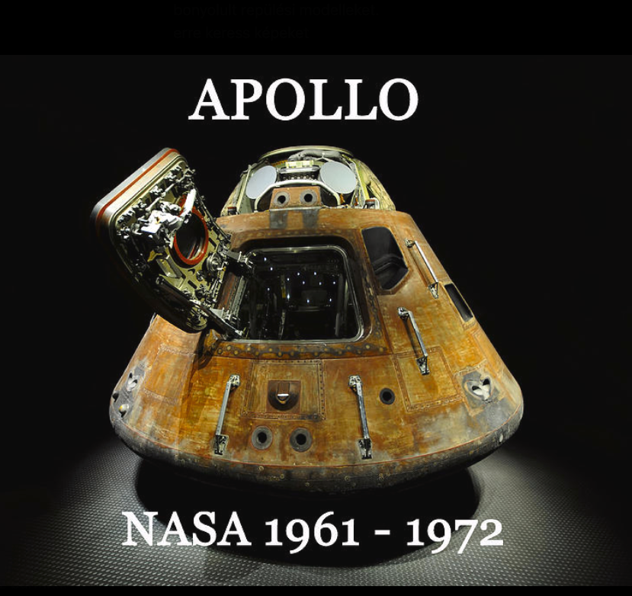
Hibrid (digitális és analóg) rendszerek
ötvözzék az analóg gyorsaságát a digitális vezérlés pontosságával
Űrkutatás: A NASA az Apollo-program
Ipari folyamatirányítás
vegyiparban és az olajfinomítókban használtak ilyen rendszereket a folyamatok optimalizálására
Navigációs és irányítási feladatok
képesek voltak gyorsan feldolgozni az analóg érzékelők jeleit és digitális parancsokká alakítani azokat.

Slide 9
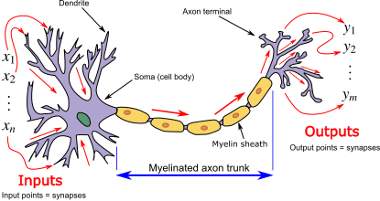
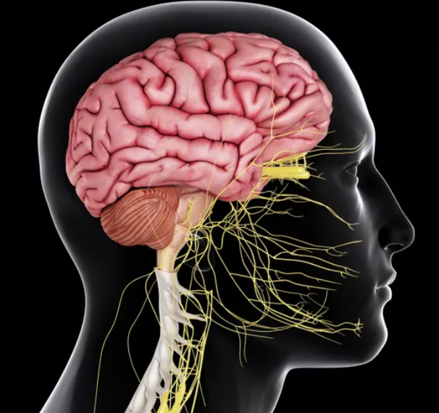
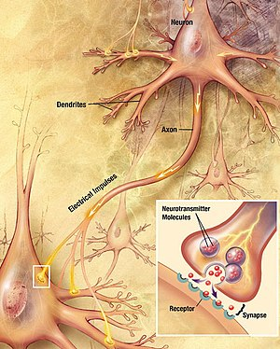
A neurális hálózatok modelljeit az agy neuronhálózatai ihlették
Neuron

Slide 10
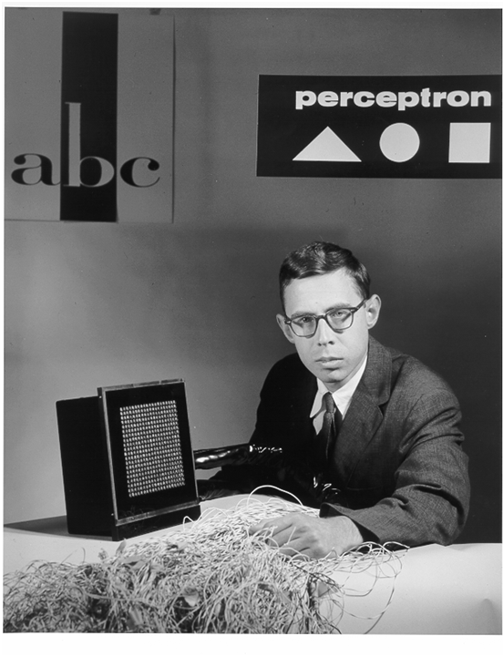
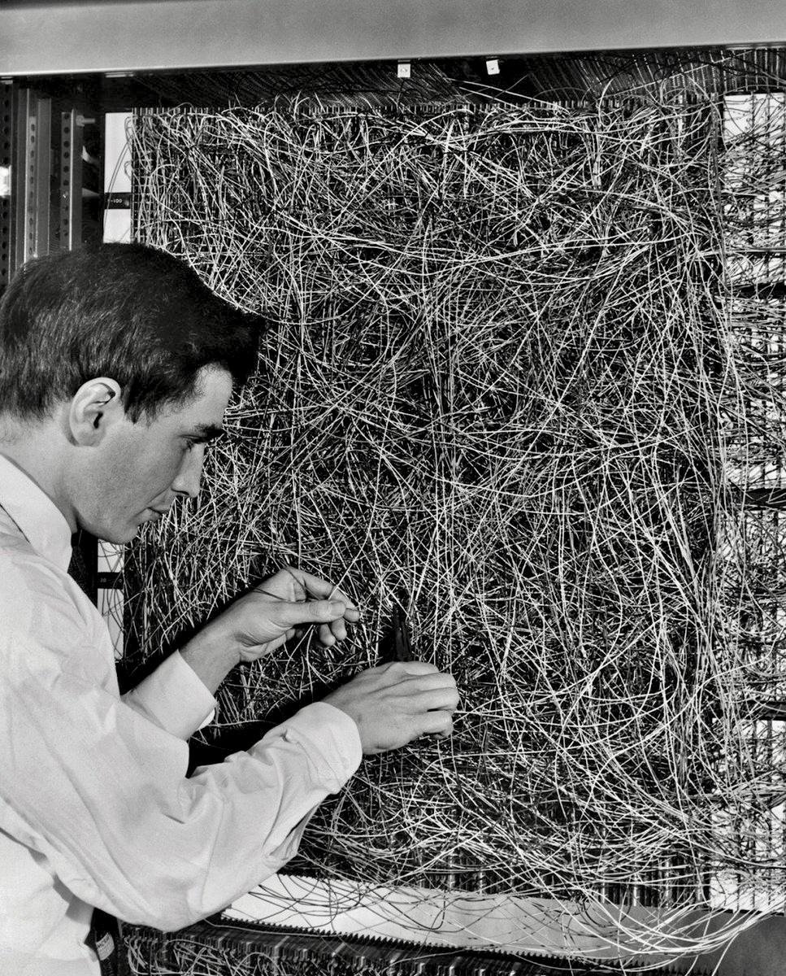
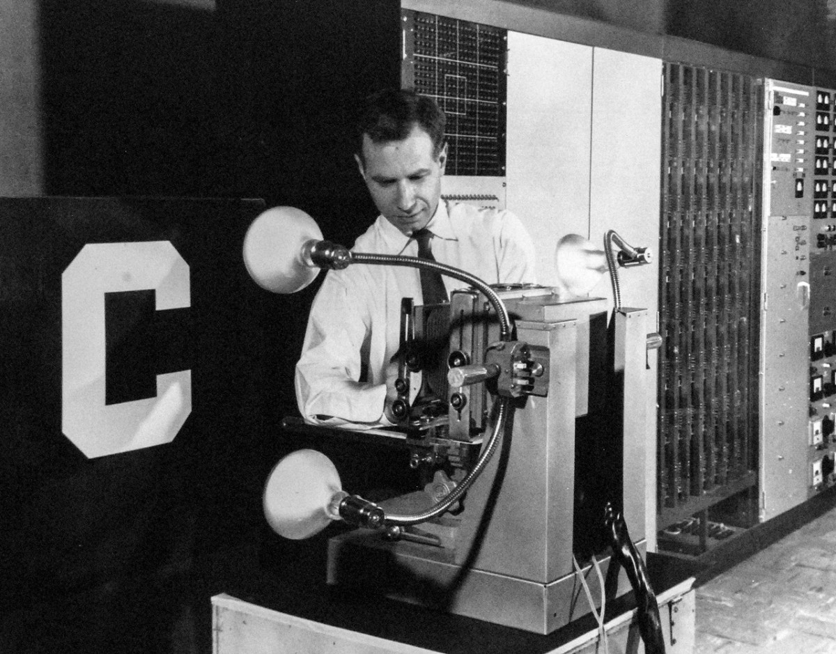
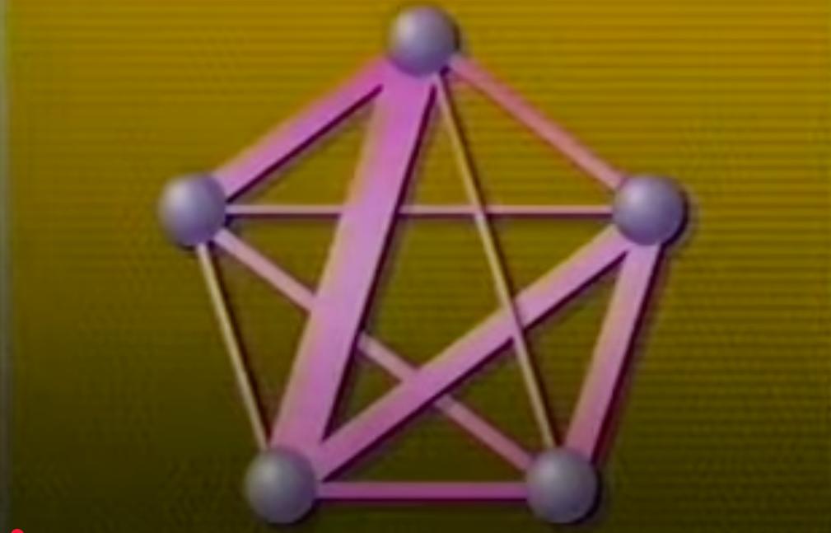
Perceptron Model
Artificial neural network
20 x 20 fotóérzékelő
1958 - Frank Rosenblatt
The Man who forever changed Artificial Intelligence
A perceptron modelt 1958-ban Frank Rosenblatt mutatta be először, de akkor még nem volt megfelelő (semmilyen) számítástechnika amivel ezt használni lehetett volna, ezt később több neves kutató különböző publikációkban támadta, leszólta Rosenblatt gépét és a hozzátartozó elméletet (hogy nincs elég számítástechnikai kapacitás rá) ekkor kezdődött el az “AI Winter” ami ezt a témát gyakorlatilag jegelte néhány évtizedig.
Perceptron Research from the 50's & 60's, clip

Slide 11
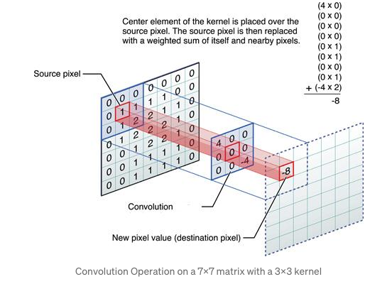
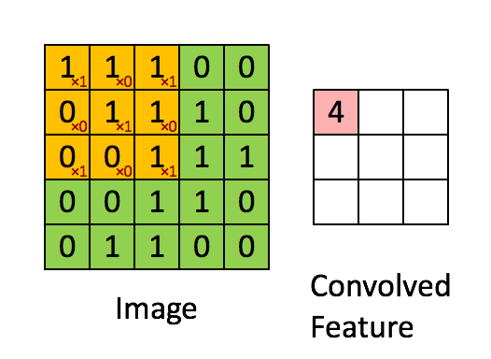
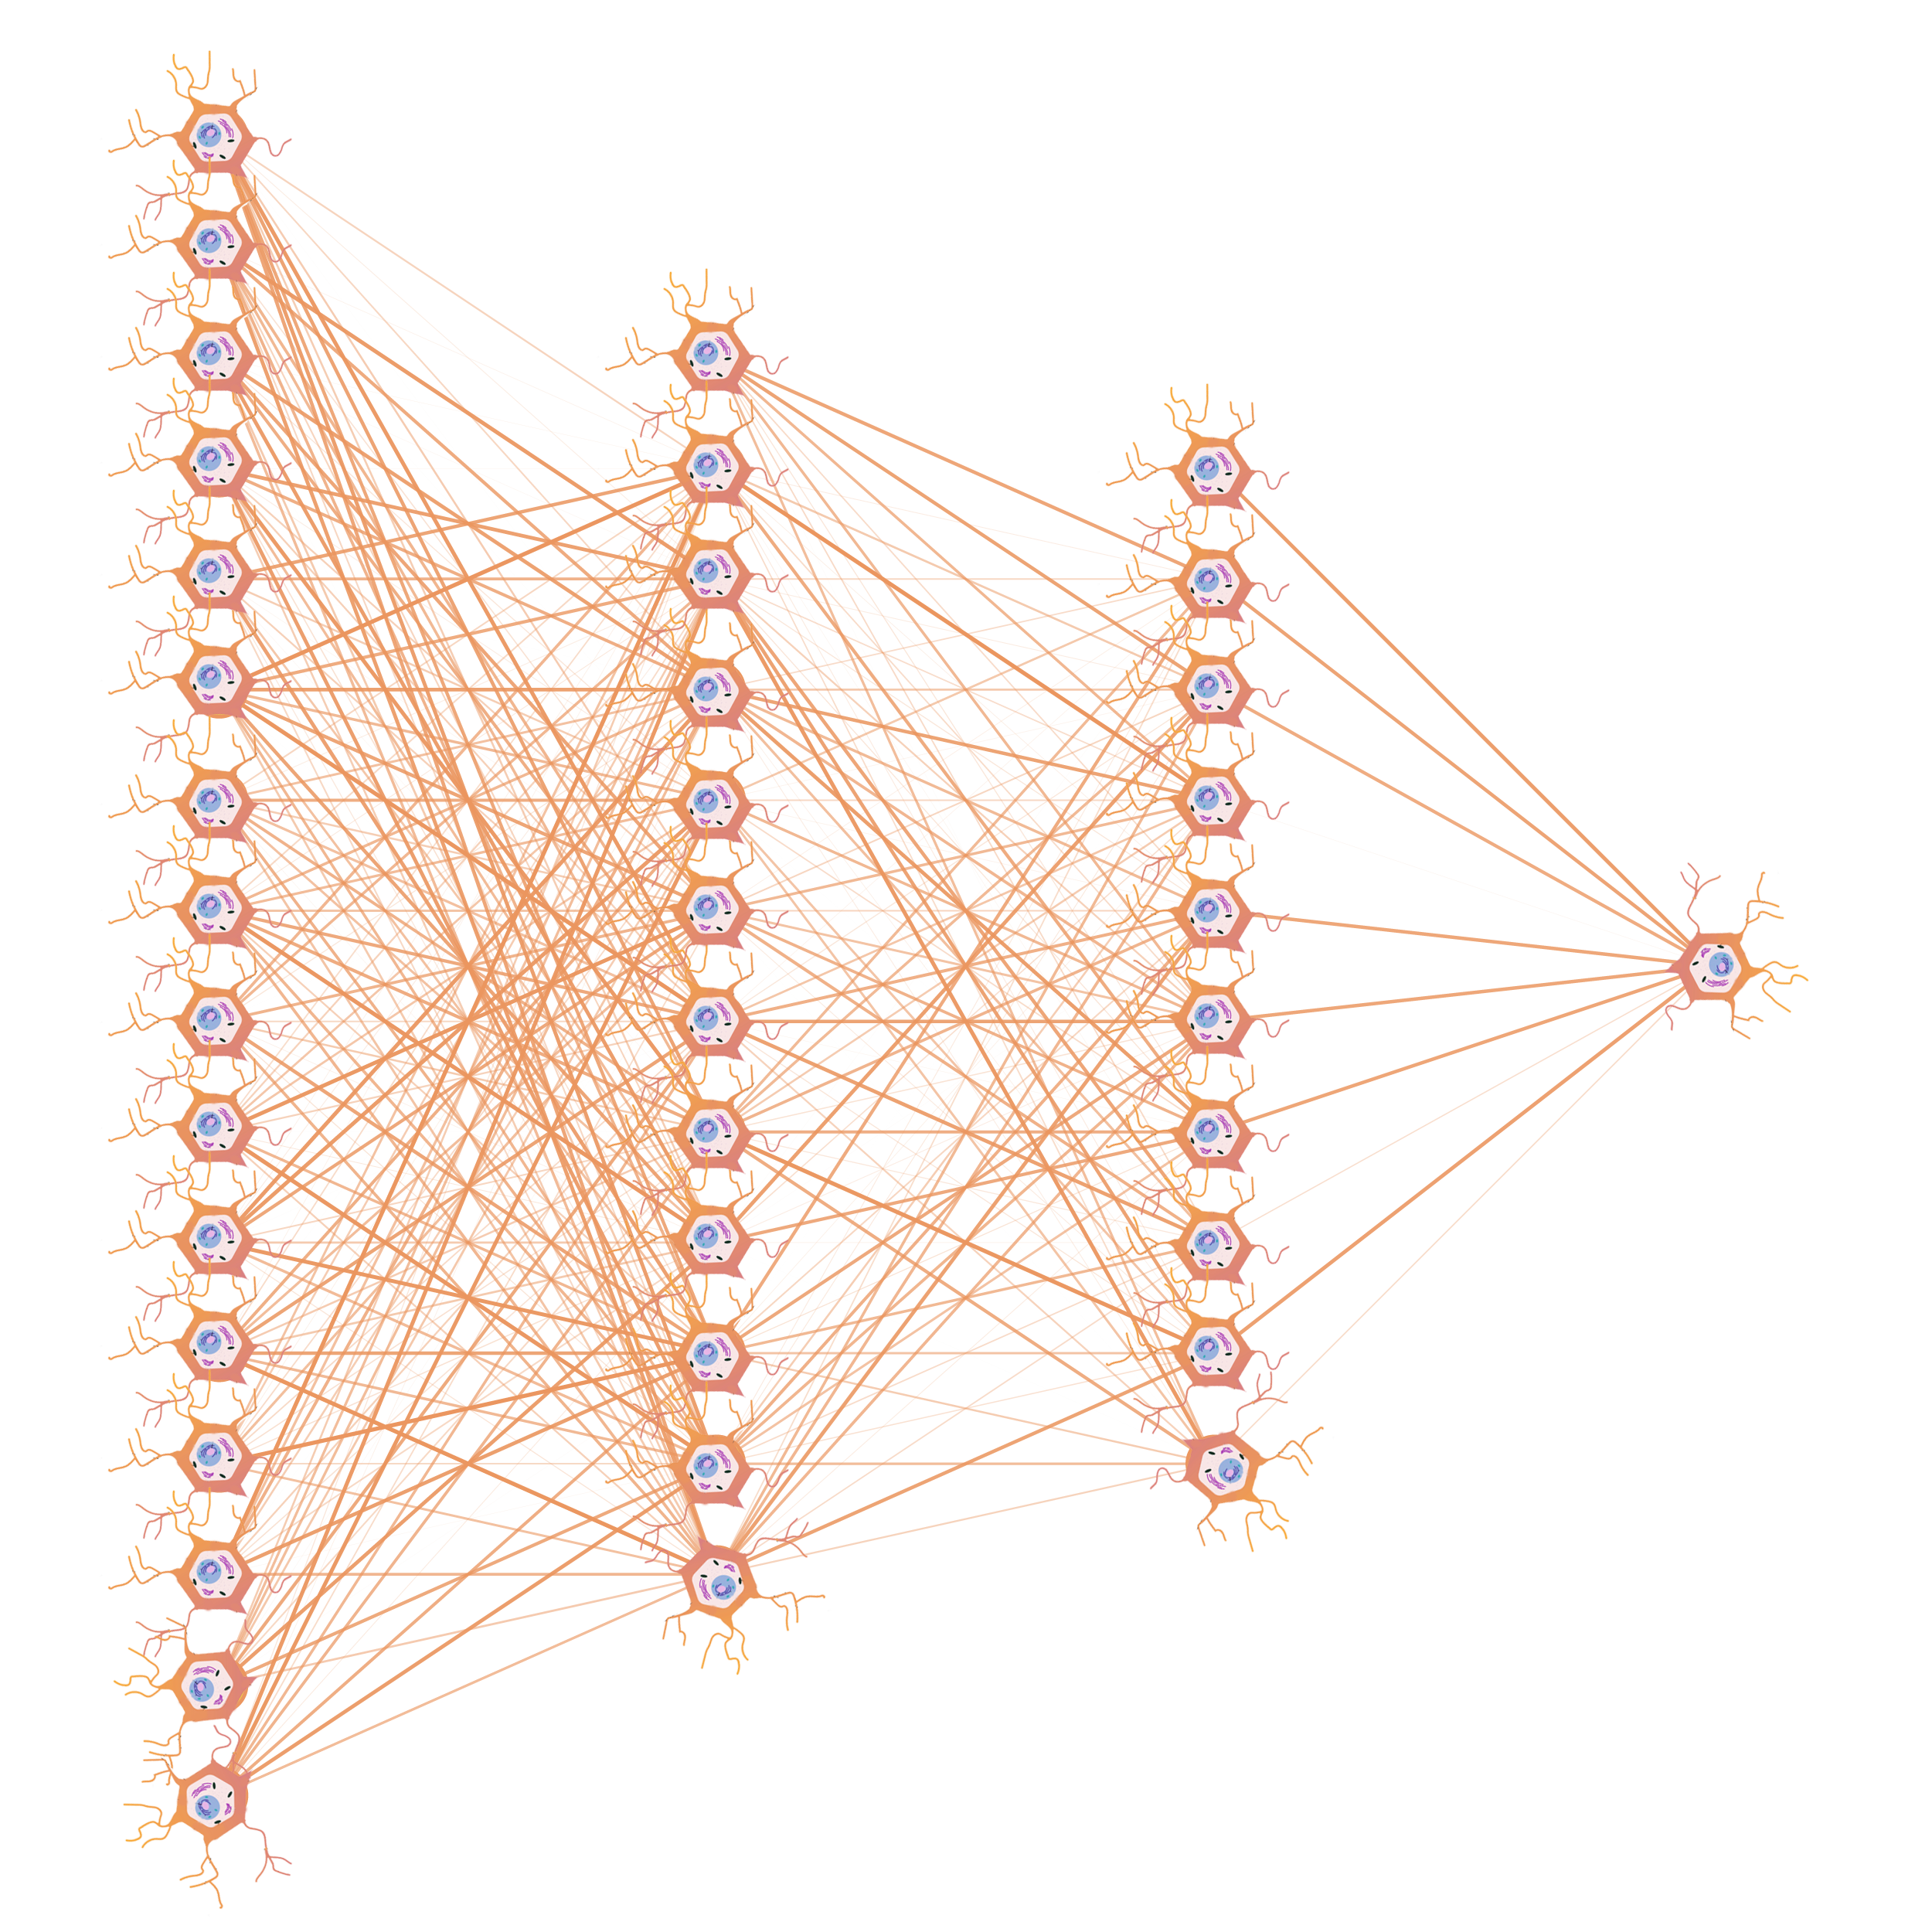
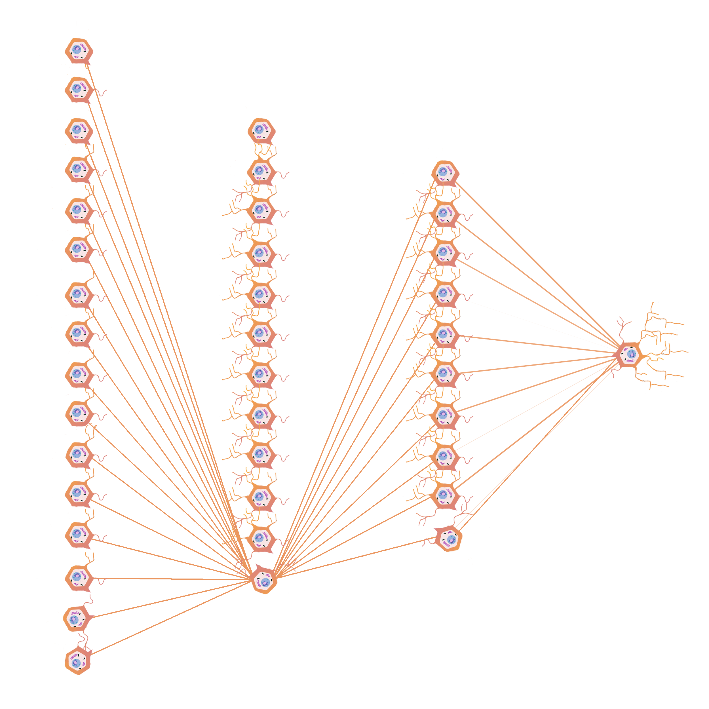
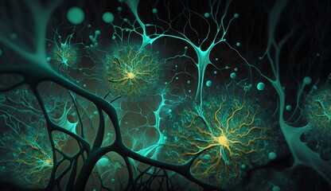

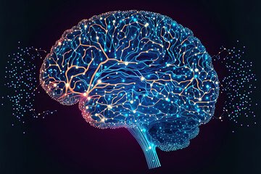
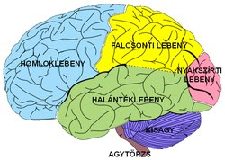
Hogyan modellezzük le az emberi agyat?
ANN ( Artificial Neural Network )
Eredmény
DRL
Deep Reinforcement Learning,
Nyakszirti lebeny (occipitális lebeny)
Látás feldolgozása
Színek, formák, mozgás felismerése
Mély megerősítéses tanulás
CNN
Halántéklebeny (temporális lebeny)
Hallás és hangfeldolgozás
Nyelvértés (Wernicke-terület)
Memória és tanulás (hippocampus)
Érzelmek feldolgozása
- Döntéshozatal, problémamegoldás
- Tervezés, koncentráció
- Mozgásirányítás (motoros kéreg)
- Beszédképzés (Broca-terület)
- Személyiség, érzelmek szabályozása
Convolutional neural network
Konvolúciós neurális hálózatok
Bemenet
Tapintás, hő, fájdalom érzékelése
Testérzékelés (testtudat)
Térbeli tájékozódás
Számolási képesség
RNN
Rekurrens neurális hálók (RNN),
Long Short-Term Memory (LSTM), Transformer modellekodellek
Notes:
A mély tanulás területén a konvolúciós neurális hálózatok (CNN) használják a konvolúciót, hogy a képek jellemzőit tanulják meg. A konvolúciós rétegek a kép különböző részein "csúsznak" át, és a kép különböző részeinek információit kombinálják, hogy megértsék a kép globális jellemzőit. A konvolúciós rétegek képesek a helyi jellemzők, mint például az élek és a szögek, detektálására, és ezeket az információkat használják a kép összetettebb jellemzőinek, például az objektumok és a textúrák, megértéséhez.

Slide 12
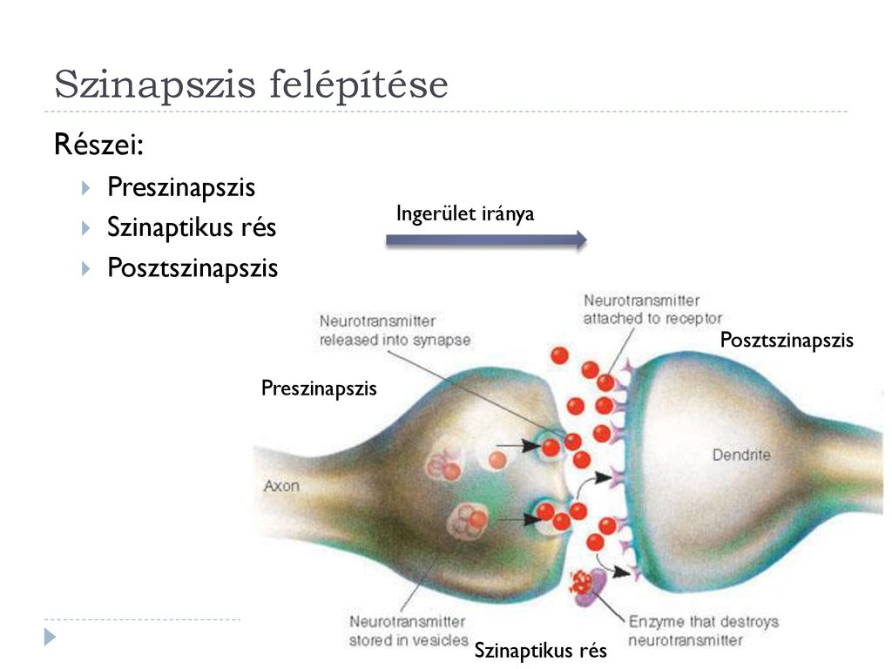
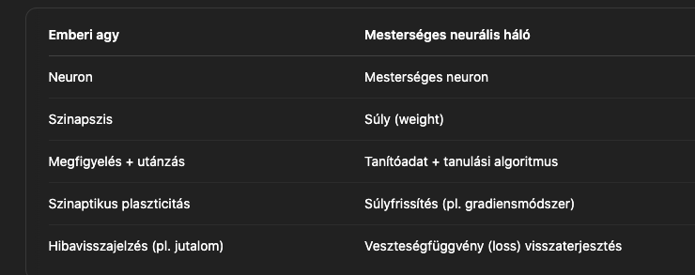
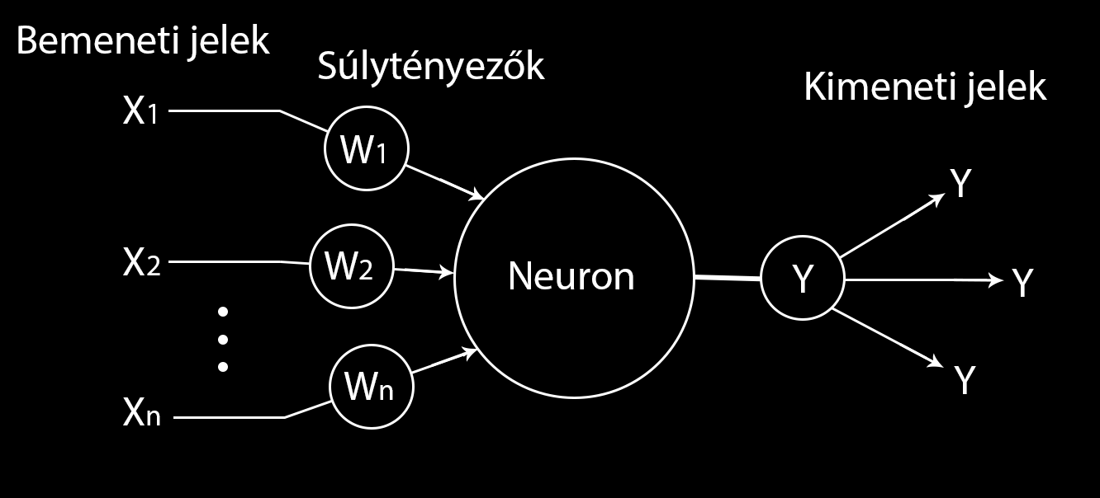
Hasonlóságok az emberi agy biológiai működése és az analóg-digitális rendszerek között
Inkább analóg, de vannak digitális jellegű elemei is
Az agy inspirálta MI-rendszerek az agyhoz hasonlóan működő “analóg” modelleket valósítanak meg digitális eszközökkel
Neuron

Slide 13
Az analóg megközelítés előnyei a mesterséges intelligencia fejlődésében
- a gépi tanulási modellek óriási energiaigénye
Több millió Kw
Emberi
20 w
- memrisztoros áramkörök , szinapszis
Gyakorláson alapuló tanulás
A memrisztor (memória + rezisztor) egy olyan áramköri elem, amely emlékszik a rajta korábban átfolyt áramra, és ez határozza meg a pillanatnyi ellenállását.Ez az emlékezet abban nyilvánul meg, hogy ha megszűnik a feszültség, akkor is megőrzi az állapotát – vagyis nem felejt.
Ha sok áram folyt át rajta egy adott irányba, a memrisztor ellenállása csökken – olyan, mintha „betaposnál egy ösvényt ”. Minél többször jársz rajta, annál könnyebben járható.
Ezért képes emlékezni, mert az ellenállása megőrzi a korábbi „használat” nyomait.
az analóg áramkörök természetüknél fogva párhuzamosan végzik a számításokat

Slide 14
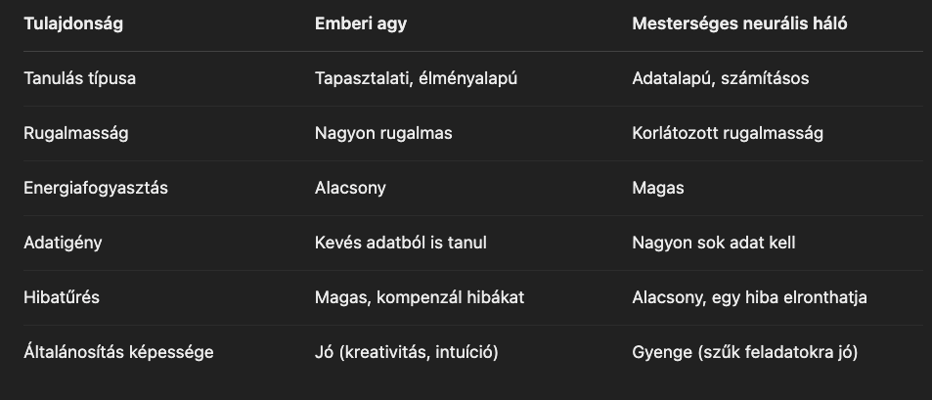
Fő különbségek összefoglalva

Slide 15
Mintafelismerés de hogyan? Képfeldolgozás
Felbontjuk a képet apró részekre —> pixelek
0 | 0 | 0 | 0 | 0 | 0 | 0
0 | 0 | 1 | 0 | 1 | 0 | 0
0 | 0 | 0 | 0 | 0 | 0 | 0
0 | 0 | 0 | 1 | 0 | 0 | 0
0 | 1 | 0 | 0 | 0 | 1 | 0
0 | 0 | 1 | 1 | 1 | 0 | 0
0 | 0 | 0 | 0 | 0 | 0 | 0

Slide 16
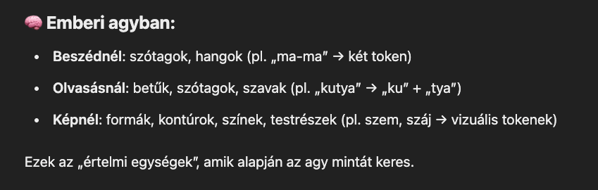
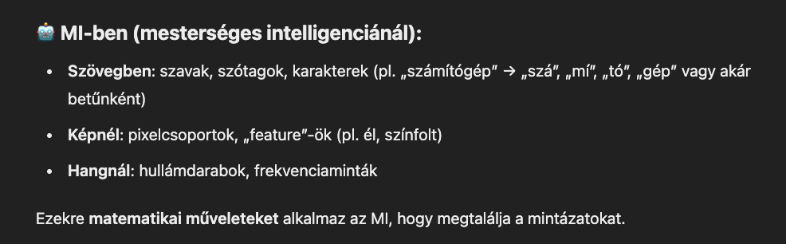
Mintafelismerés de hogyan? LLM-ek
Itt is szükséges valamilyen „szétbontás” – vagyis tokenizálás jellegű folyamat.
Token = építőkocka, amin keresztül az agy vagy a gép értelmezni tudja a valóságot.
Mintázat = ismétlődő vagy hasonló tokenek közti viszony.
Mindenhol van feldarabolás és újraépítés – ez a mintázatfelismerés kulcsa.
Szótagoló olvasás tanítása
Szókép alapú olvasás
A módszer Franciaországban és francia nyelvű országokban (pl. Québec) terjedt el leginkább, de mára visszaszorult, és jellemzően speciális célokra (pl. tanulási nehézségek kezelése, alternatív iskolák) használják világszerte.

Slide 17
A mintafelismerés a neurális hálók alapvető működési elve (LLM)
1. A hálózat nem "érti" a világot úgy, mint az ember, hanem statikus minták és szabályszerűségek alapján dolgozik, amelyeket rengeteg példából tanul meg.
2. Ha a háló felismeri a mintát, meg tudja jósolni, mi jön utána.
Ez a jóslás mindig valószínűségi: pl. ha valami után 80% eséllyel jön egy adott folytatás, akkor a modell azt fogja „választani”.
Egyszerű példák – a minta alapján való befejezés
1. Közmondás:
Bemenet: „Ki korán kel…”
„aranyat lel.”
A háló megtanulta: ez a közmondás gyakran így végződik
2. Köszönés:
Bemenet: „Jó reggelt…”
„kívánok!” vagy „kívánok, Mari néni!”
3. Kérdés-válasz:
Kérdés: „Hogy vagy?”
A leggyakoribb válaszok: „Jól, köszi.” vagy „Köszönöm, jól.”
A valószínűség alapján fog jósolni – nem azért, mert tényleg tudja, hogy jól vagy.

Slide 18
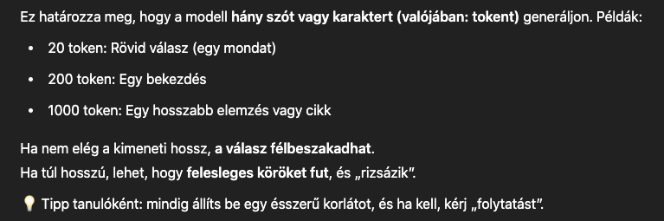
Kimeneti beállítások (Output configuration)
( hogyan tudjuk szabályozni, hogy milyen legyen a modell válasza )
Kimeneti hossz (Output length)

Slide 19
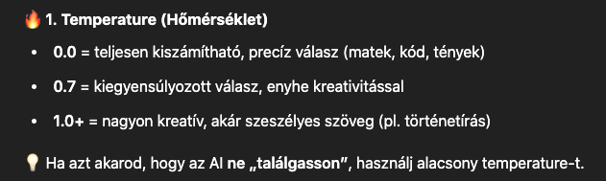
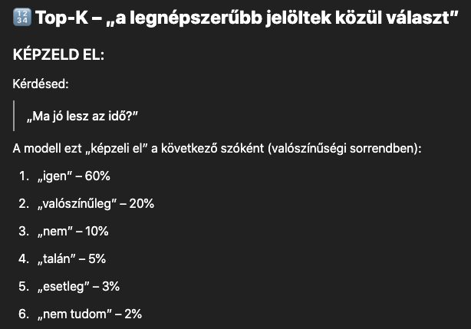
Sampling – Véletlenszerűség szabályozása
( Ez szabályozza, hogy a modell mennyire „bátor” a szóválasztásban. )
( „Ha túl magasra állítod, az AI már „szabadon asszociál”, és nem a logikára épít.” )
Fontos
A ChatGPT alkalmazásban ezeket nem tudjuk kézzel állítani, de a prompt stílusokkal befolyásolhatjuk őket

Slide 20
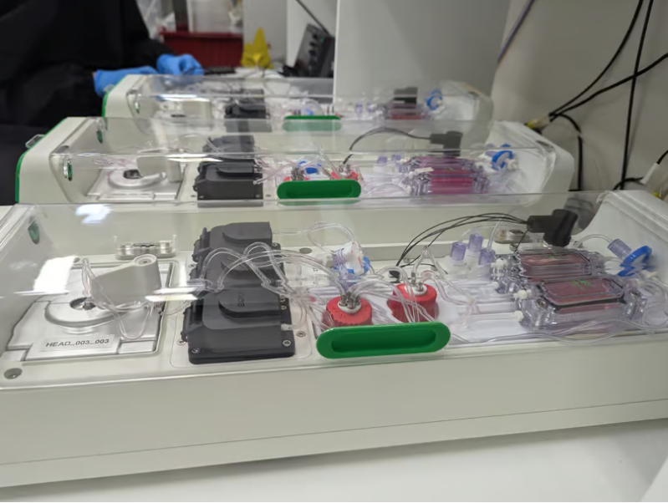
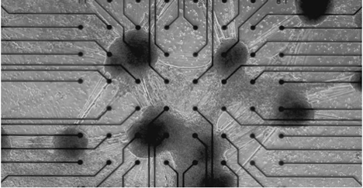
Az emberi agysejteket használó hibrid rendszerek
- emberi agysejtekkel működtetett hibrid neurális hálók
- laboratóriumban tenyésztett neuronokat integrálnak elektronikus áramkörökkel.
- Valóságos emberi agysejtek, amelyek szilícium chipen élnek a bemeneti/kimeneti elektródák sora között
- olyan gyorsan és rugalmasan tanul, hogy teljesen felülmúlja a szilícium alapú AI chipeket, amelyeket a meglévő nagy nyelvi modellek (LLM) betanítására használnak, mint például a ChatGPT.
- forradalmasíthatják az orvosbiológiai kutatásokat

Slide 21
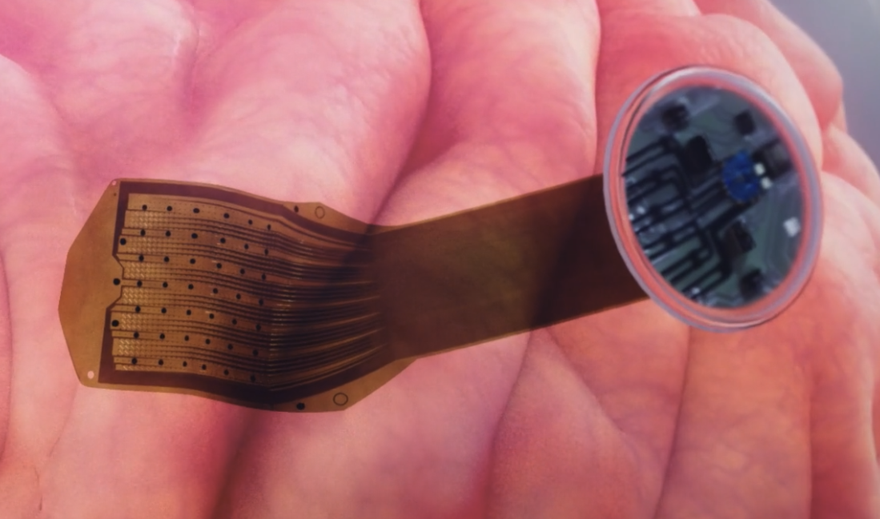
Precision Neuroscience – Layer 7: BCI technológiai áttekintés
Cél: az életminőség javítása neurológiai pácienseknél
Minimálisan invazív beültetés – mikrohasítékos technika
Hajlékony, az agyfelszínhez simuló elektróda-réteg
1 024 elektróda: nagy felbontású jelfeldolgozás
Kétirányú kommunikáció: agyi jelek olvasása és stimulálása
Mire használják?
Klinikai státusz:
Főként olyan pácienseknek fejlesztik, akik súlyos bénulásban szenvednek, így a technológia segíthet visszaadni nekik a kommunikáció és a mozgás képességét, például azáltal, hogy gondolataikkal tudnak vezérelni számítógépeket vagy robotikus eszközöket.
– FDA engedélyezés 2025-ben
– 37 sikeres implantáció
– Max. 30 napos beültetés

